Slide 1
Python
FIC - Ta Dang Khoa

Slide 2
Python cơ bản
Các kiểu dữ liệu
Giải thuật cơ bản
Class, function

Slide 3
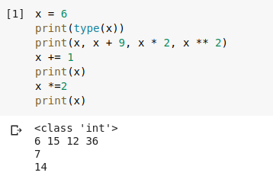
Python cơ bản
Các kiểu dữ liệu: Integer và float

Slide 4
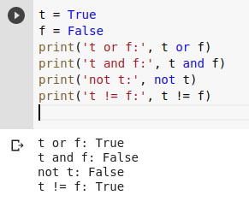
Python cơ bản
Các kiểu dữ liệu: Boolean

Slide 5
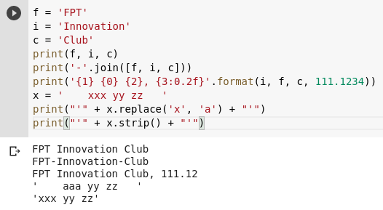
Python cơ bản
Các kiểu dữ liệu: String

Slide 6
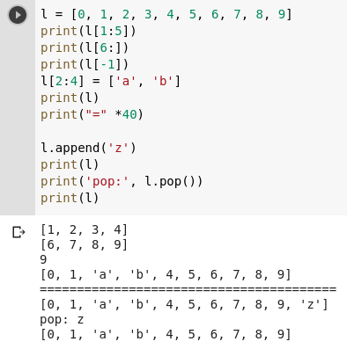
Python cơ bản
Các kiểu dữ liệu: List

Slide 7
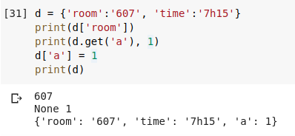
Python cơ bản
Các kiểu dữ liệu: Dictionary

Slide 8
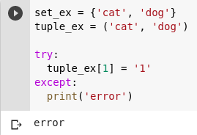
Python cơ bản
Các kiểu dữ liệu: Set và Tuple

Slide 9
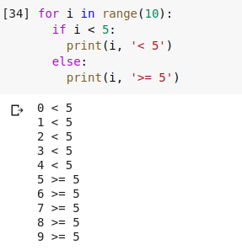
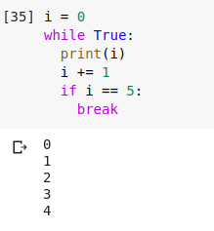
Python cơ bản
Giải thuật cơ bản: if, else, for, while

Slide 10
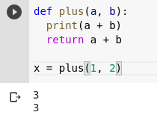
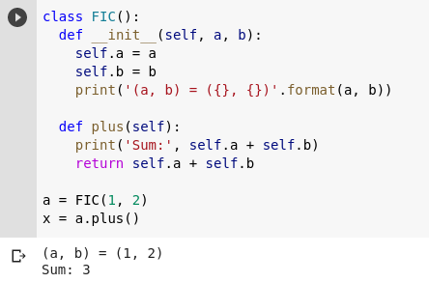
Python cơ bản
Function, Class

Slide 11
Numpy cơ bản
Numpy array
Numpy indexing
Các phép toán cơ bản

Slide 12
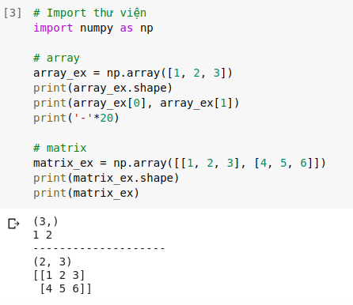
Numpy cơ bản
Numpy array

Slide 13
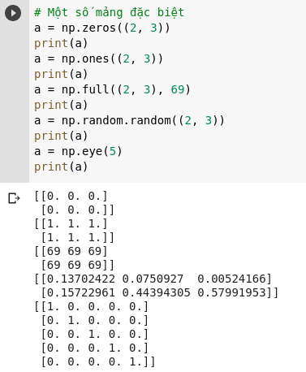
Numpy cơ bản
Numpy array

Slide 14
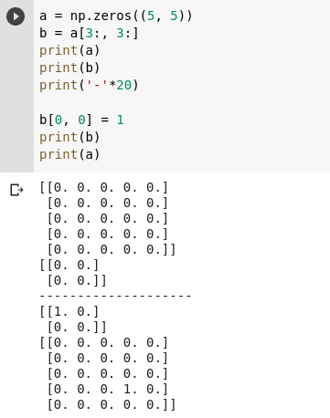
Numpy cơ bản
Array indexing

Slide 15
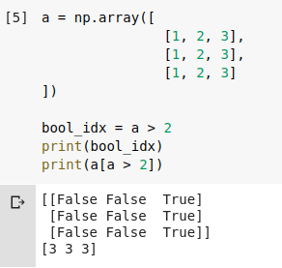
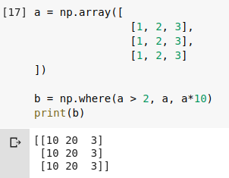
Numpy cơ bản
Array indexing

Slide 16
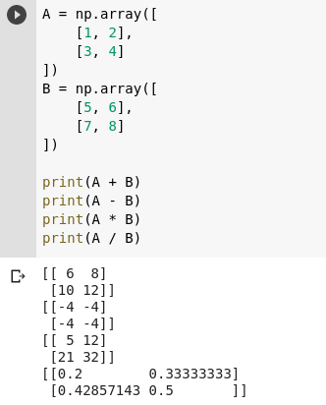
Numpy cơ bản
Phép toán cơ bản

Slide 17
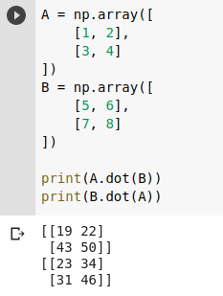
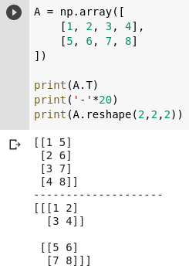
Numpy cơ bản
Phép toán cơ bản

Slide 18

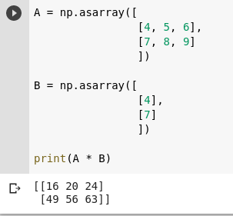
Numpy cơ bản
Phép toán cơ bản: Broadcasting

Slide 19
Bài tập

